Slide 1


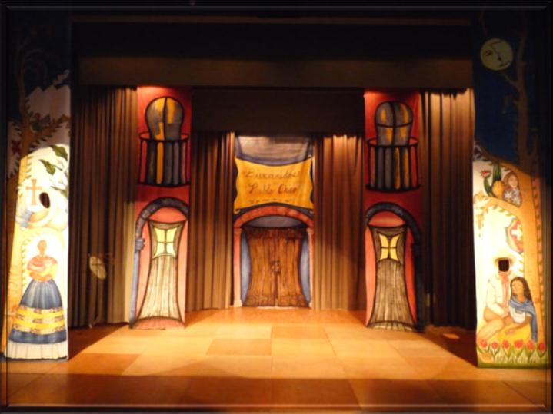
La Tabernera del Puerto
Desde el Teatro Lírico Andaluz
Fotografía Recopilada de internet
Creación y Diseño:
V I C E N T E G A R C Í A
Automático

Slide 2




La tabernera del puerto
La tabernera del puerto, es una zarzuela en 3 actos con música de Pablo Sorozábal y libreto de Federico Romero Sarachaga y Guillermo Fernández-Shaw Iturralde. Fue estrenada el 6 de abril de 1936 en el Teatro Tívoli de Barcelona.
La acción se desarrolla en el puerto de la ciudad imaginaria de Cantabreda, en el norte de España, en fecha contemporánea al estreno (1936).

Slide 3
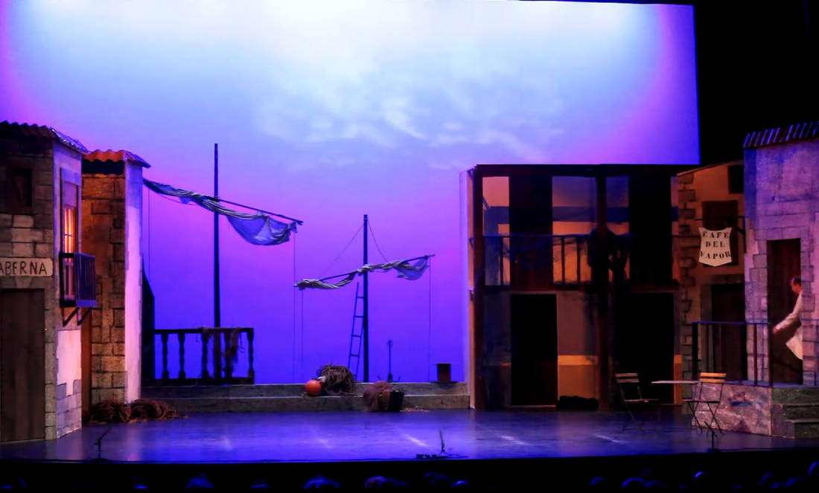
Primer acto
La acción transcurre en época contemporánea y en la ciudad imaginaria de Cantabreda, al norte de España. En el barrio de pescadores cercano al viejo puerto, hay una taberna y un café.

Slide 4
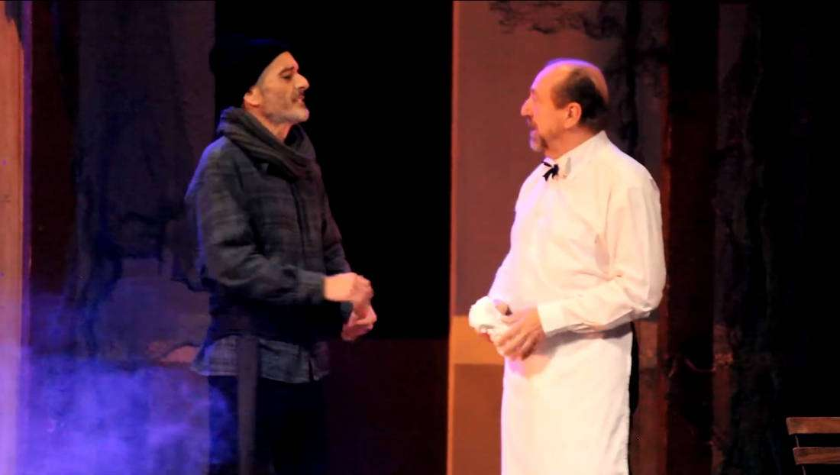
El “café del Vapor”, en el que se encuentra el dueño, Ripalda, con Verdier, un marino marsellés de bajos fondos pero de una elegancia extraña.

Slide 5
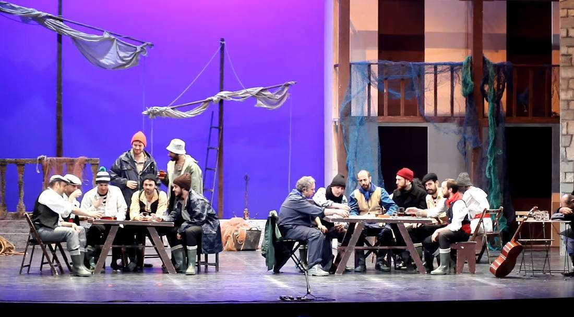
Fuera, los marineros entonan una canción popular,
se escucha el cántico de la salve marinera.

Slide 6
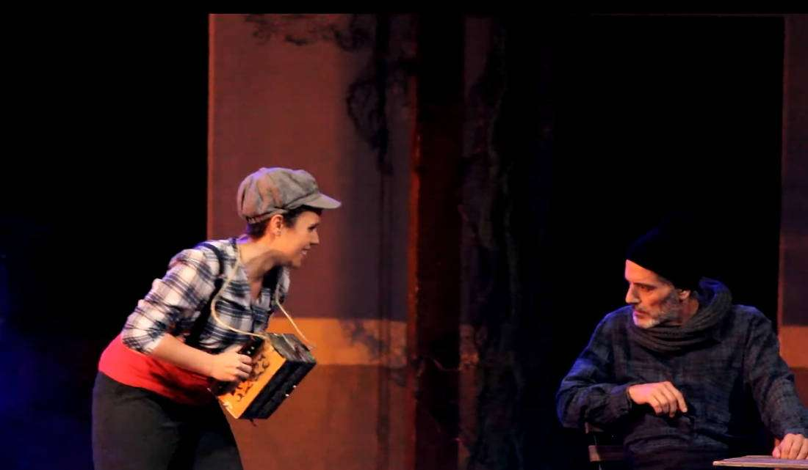
Abel un joven músico de Provenza que vaga por el puerto, se acerca a Verdier cantando y recitando un romance sobre Marola, la tabernera de la taberna cercana.

Slide 7
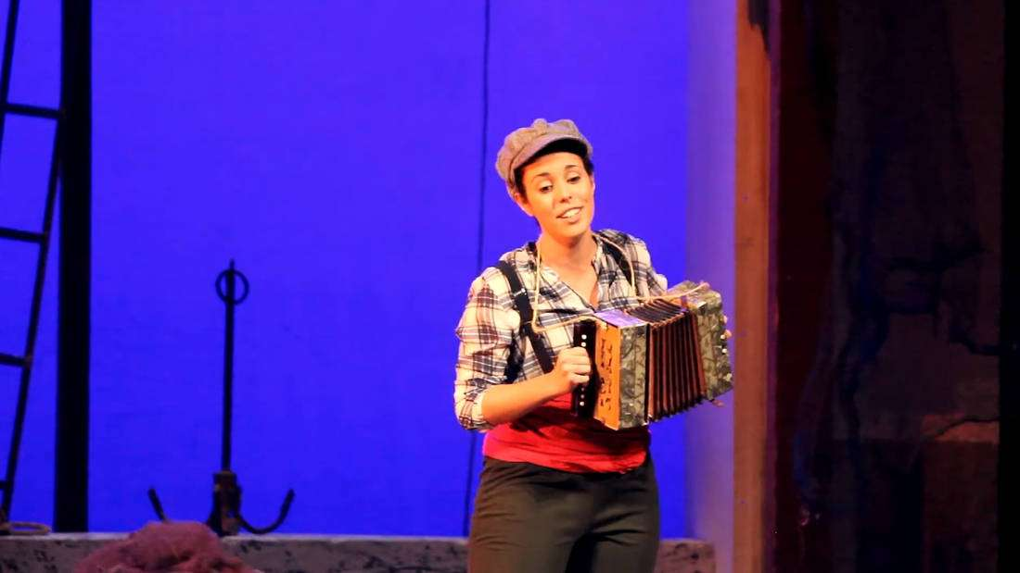
Abel le pone al día de las novedades a Verdier en particular, de la apertura de la nueva taberna….

Slide 8
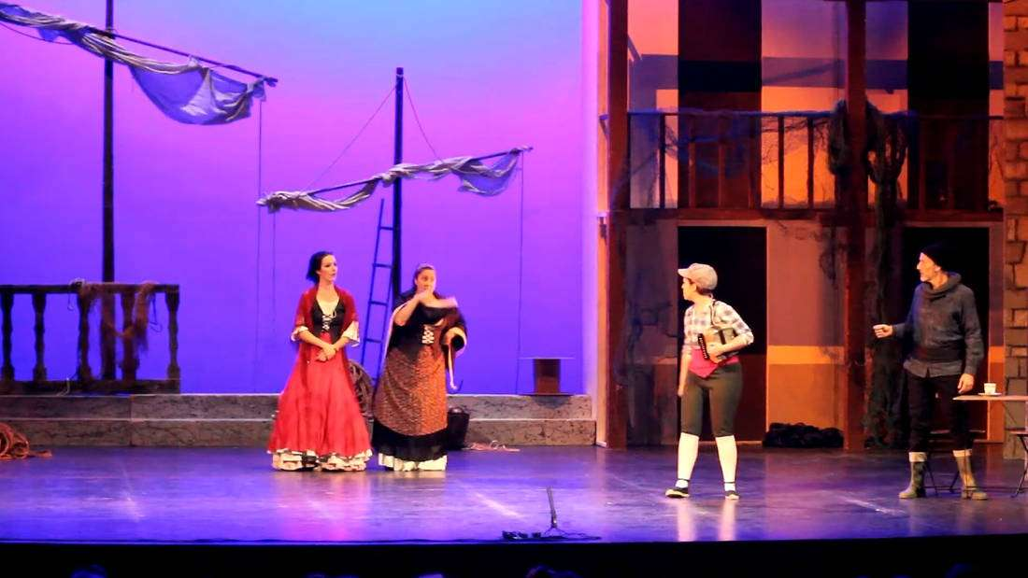
….de los encantos de la tabernera y de su enigmática relación con Juan de Eguía.

Slide 9
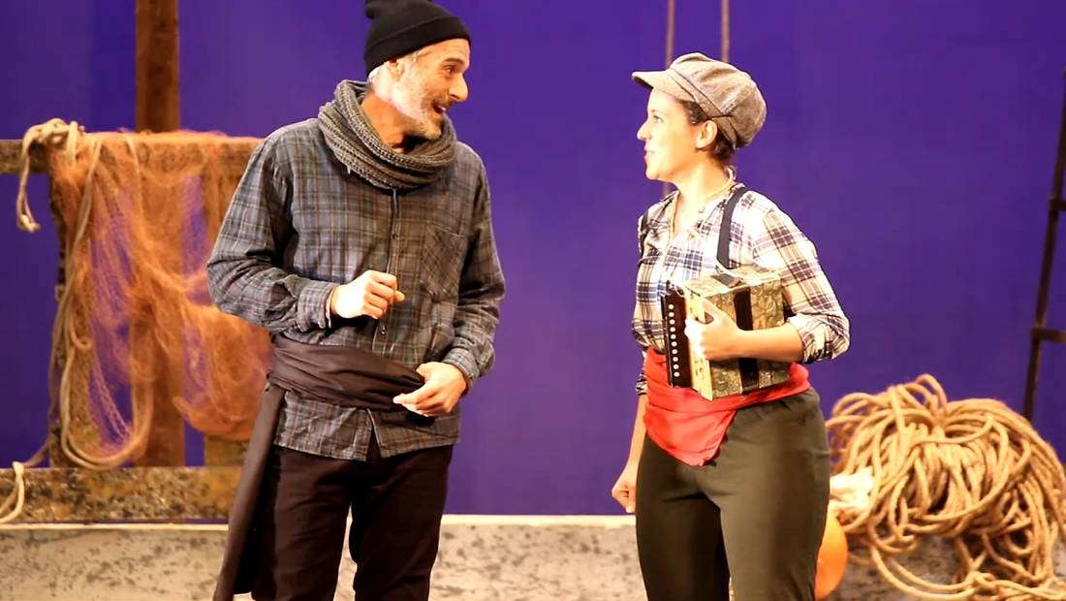
Verdier conoce a Juan de Eguía y manda a Abel a buscarle. Entre tanto, aparece Chinchorro….

Slide 10
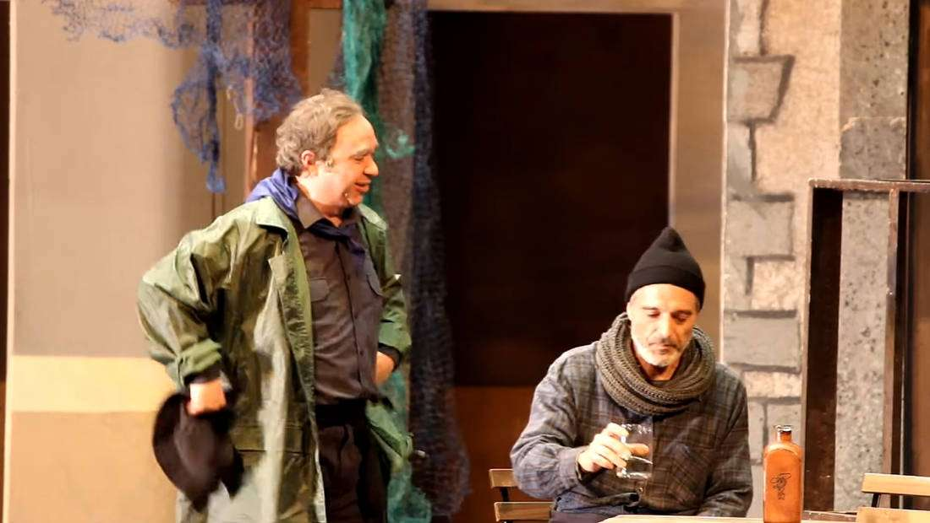
…un viejo bebedor patrón de un barco en el que está enrolado Leandro, el joven marinero enamorado de Marola.

Slide 11
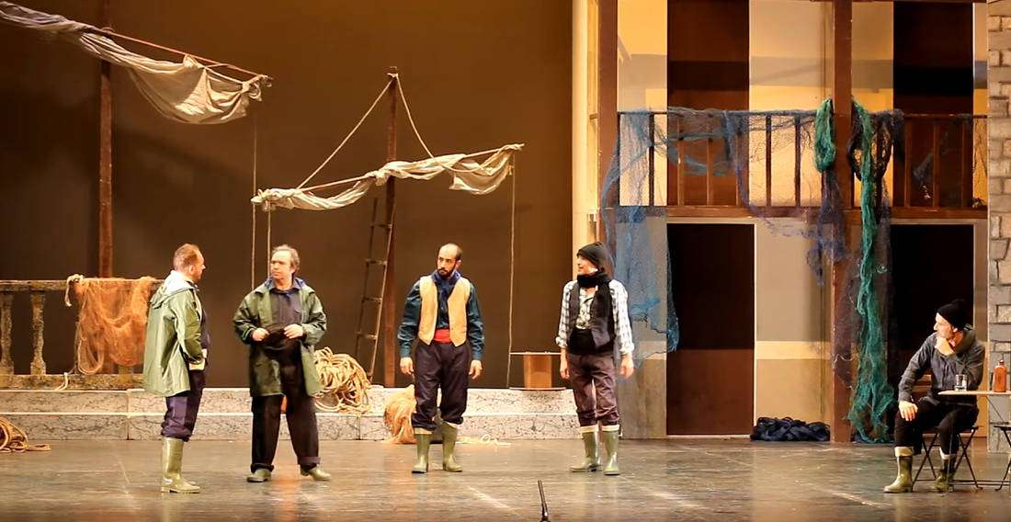
Dudando si salir a la mar, o quedarse en el puerto.

Slide 12
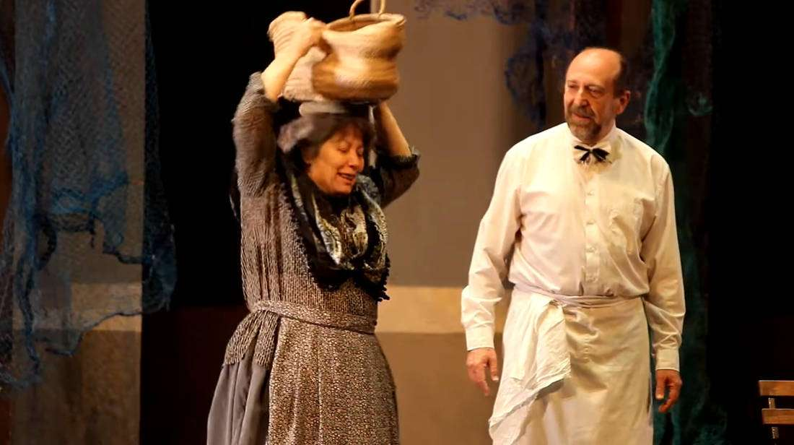
Al café entra Antigua, la mujer de Chinchorro, una vieja vendedora de sardinas que empina el codo tanto como su marido.

Slide 13
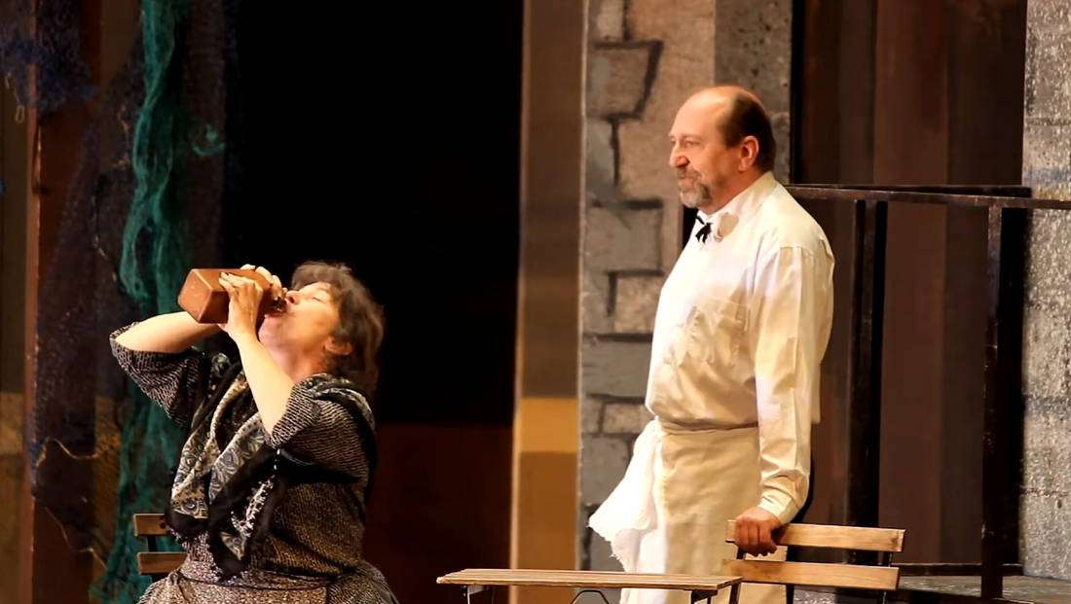
Después de apurar la botella, Antigua ve que Chinchorro entra en la taberna y, celosa por la tabernera, tiene una bronca con él.

Slide 14
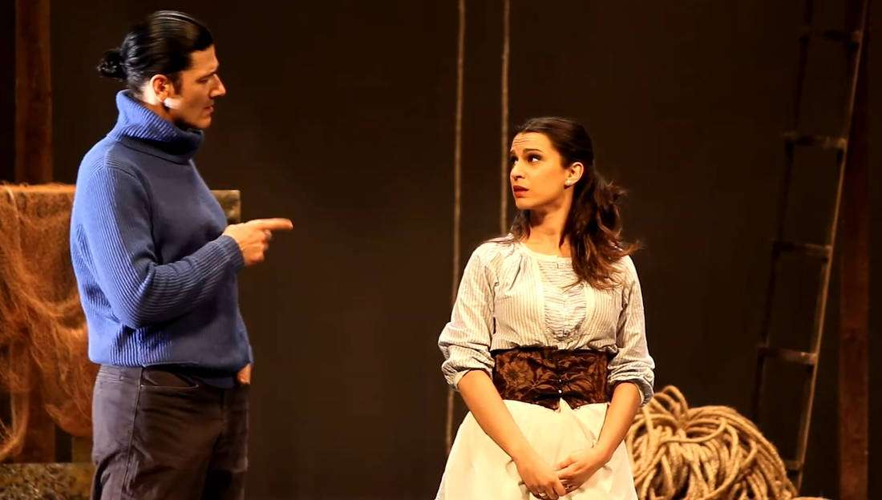
Juan de Eguia pide a Marola que convenza a Leandro de que haga para el un servicio. Verdier no esta muy decidido a que Marola de esta manera se involucre en el asunto….

Slide 15
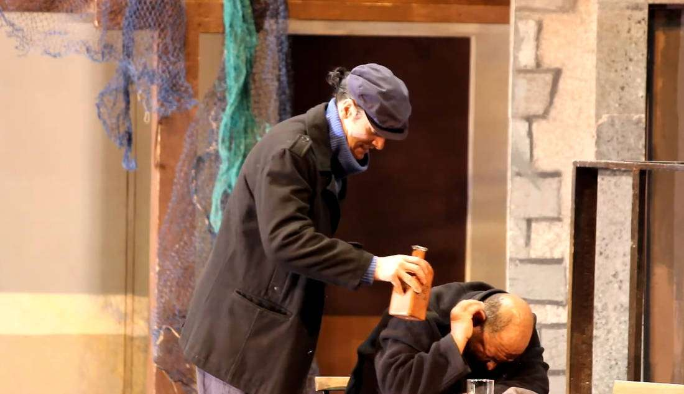
….lo mismo que Simpson, un maduro lobo de mar ingles también metido en el negocio.

Slide 16
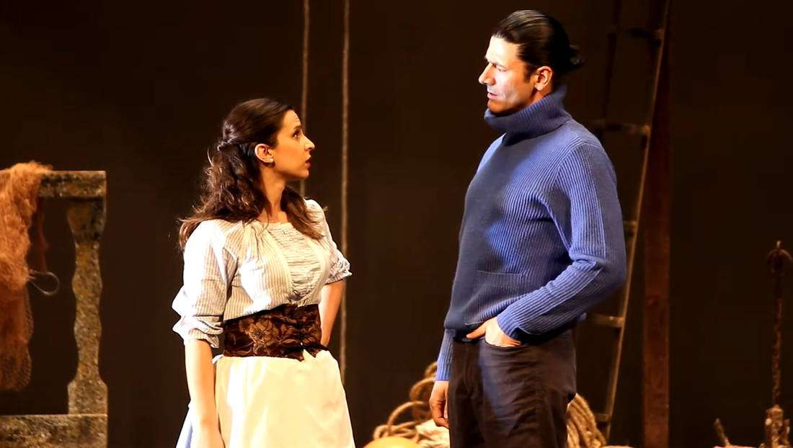
Juan de Eguía habla con Marola. Quiere que ella utilice sus encantos para convencer a Leandro que haga un recado para él.

Slide 17
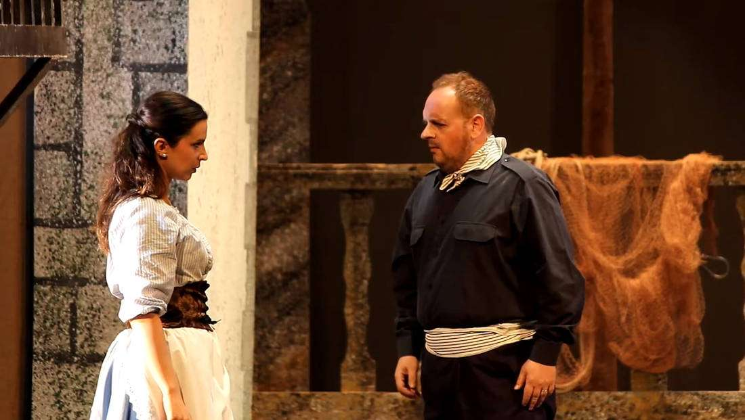
Leandro entra en la taberna y declara su amor a Marola, pero ella no le dice nada del negocio de Juan de Eguía

Slide 18
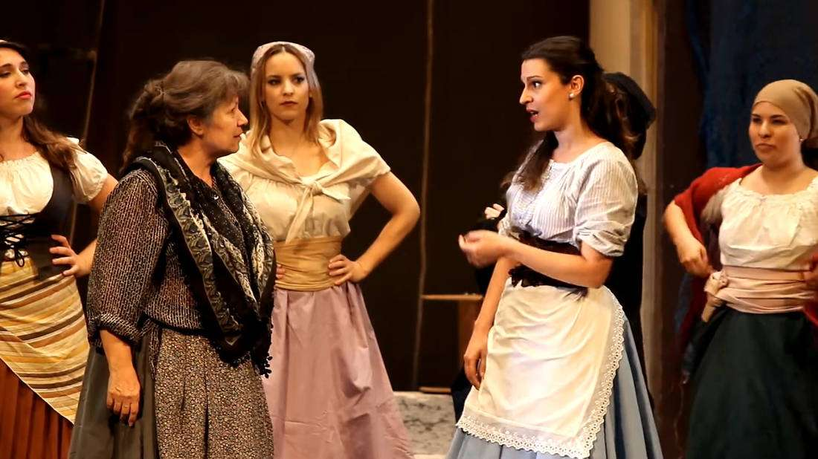
Cuando él se ha ido, entra una tropa de mujeres capitaneadas por Antigua para recriminar a Marola por traer como locos a sus maridos.

Slide 19
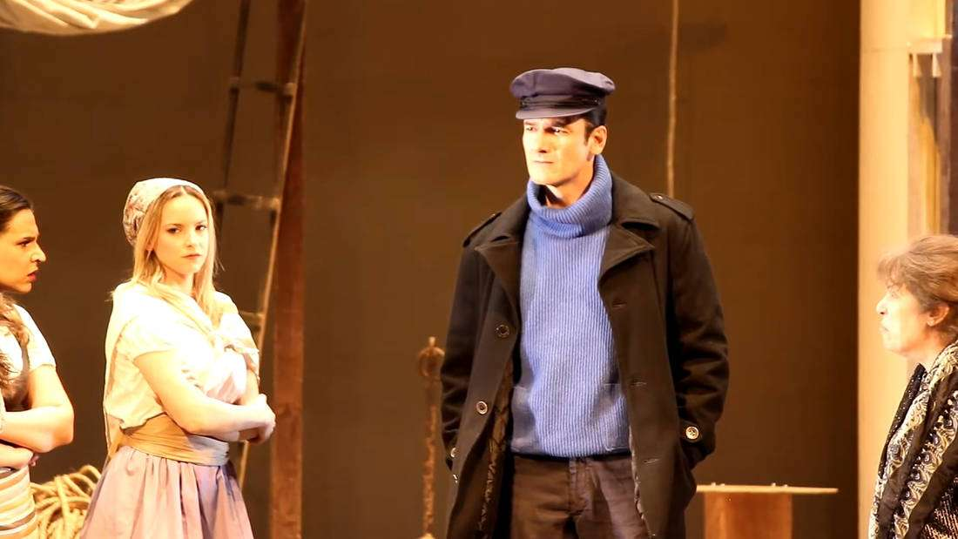
En medio de la riña, aparece Juan de Eguía que, haciendo caso de las quejas de las mujeres, maltrata con dureza a Marola.

Slide 20
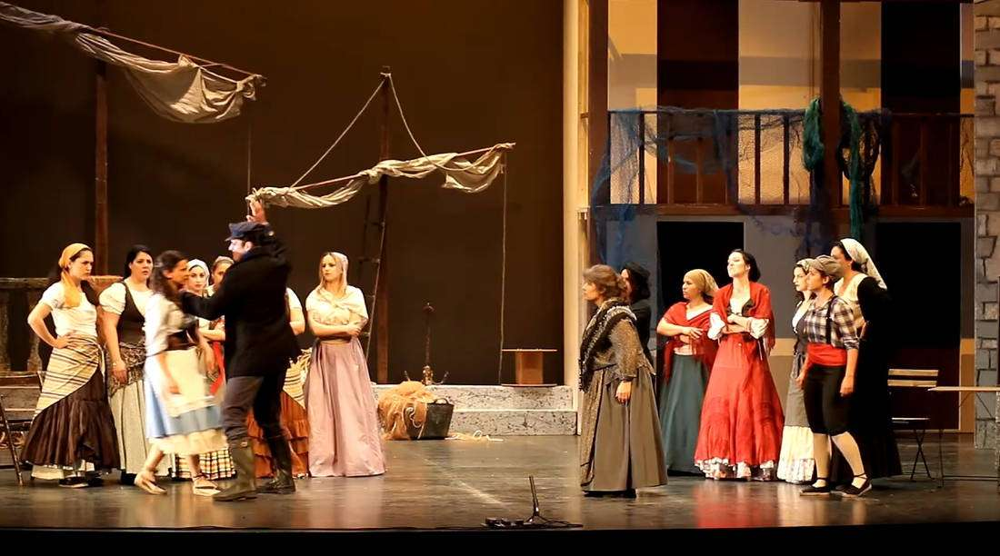
Juan de Eguia trata con bastante violencia a Marola, a quien en vano intenta defender Abel.

Slide 21
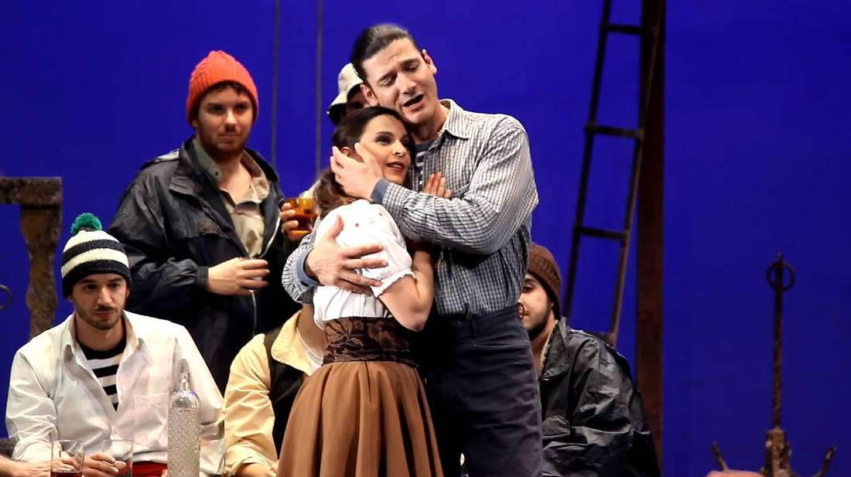
Segundo acto.
Al día siguiente, beben los hombres en la taberna y Marola y Juan de Eguía cantan un par de canciones animados por Simpson.

Slide 22
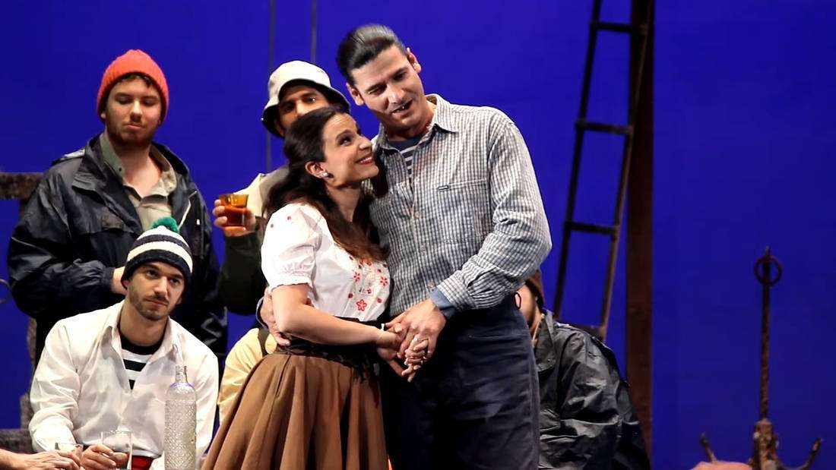
En medio del bullicioso ambiente, Marola interpreta una bonita canción, seguida por otra, esta vez en la voz de Juan de Eguia.

Slide 23
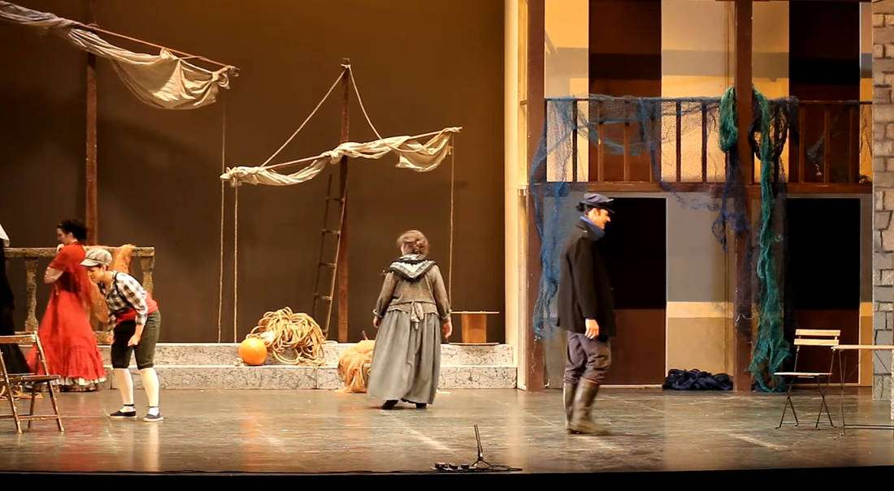
Abel, que presenció el maltrato a Marola por parte de Juan de Eguía, solivianta a los hombres contra él y todos acuerdan ir a buscar a Leandro para que encabece el linchamiento.

Slide 24
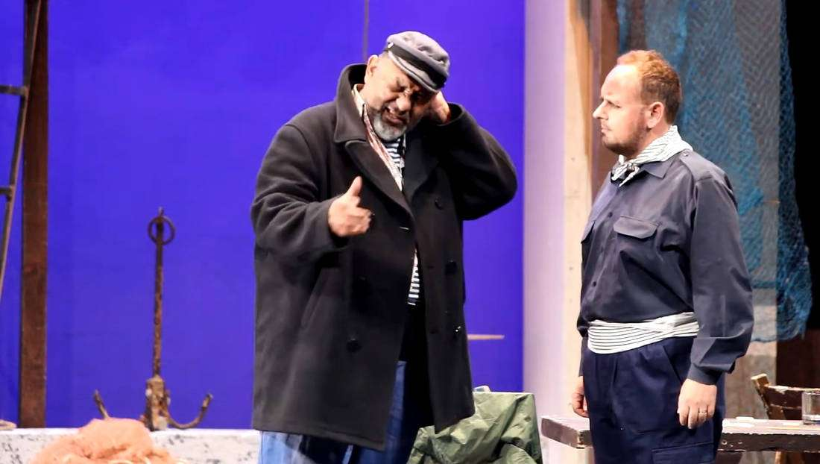
Antes de que le encuentren, Leandro habla con Simpson que se sincera con él y le advierte que le van a proponer, usando a Marola, un negocio peligroso de contrabando de cocaína.

Slide 25
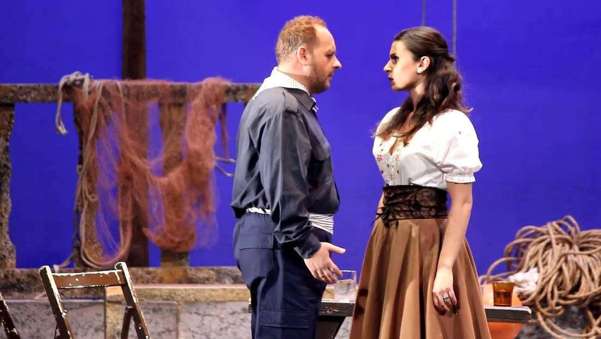
Leandro vuelve a verse con Marola y, aunque intenta ponerle las cosas fáciles para que le pida lo que quería Juan de Eguía, ella sigue sin hacerlo y sigue rechazándole.

Slide 26
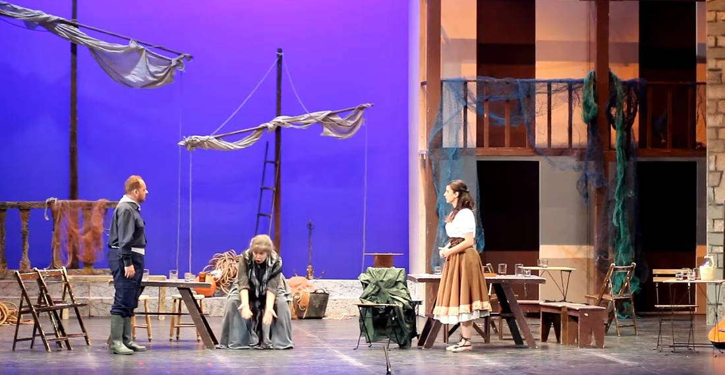
Aparece entonces Antigua para disculparse ante Marola por el lío del día anterior y Leandro se entera por ella del trato que recibió de Eguía.

Slide 27
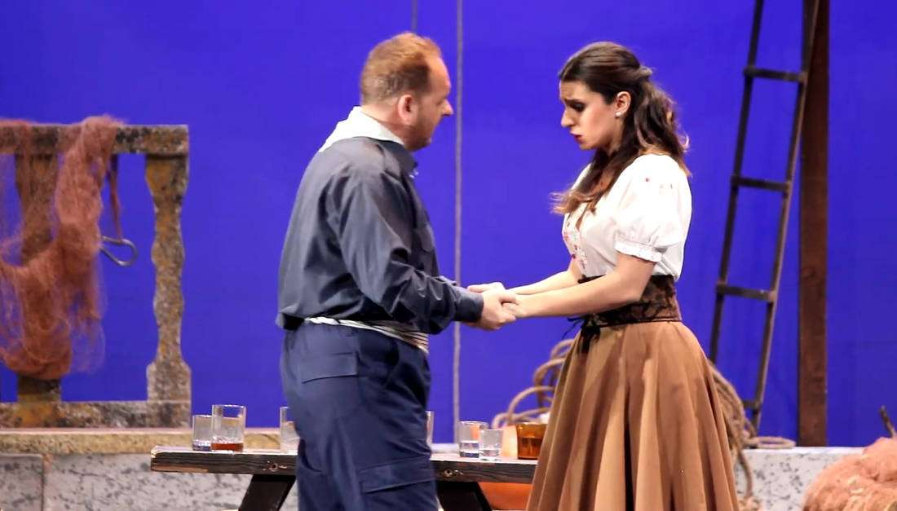
Se encoleriza y ella se ve obligada a contarle su historia: Juan de Eguía es su padre y no quiere que haga nada contra él.

Slide 28
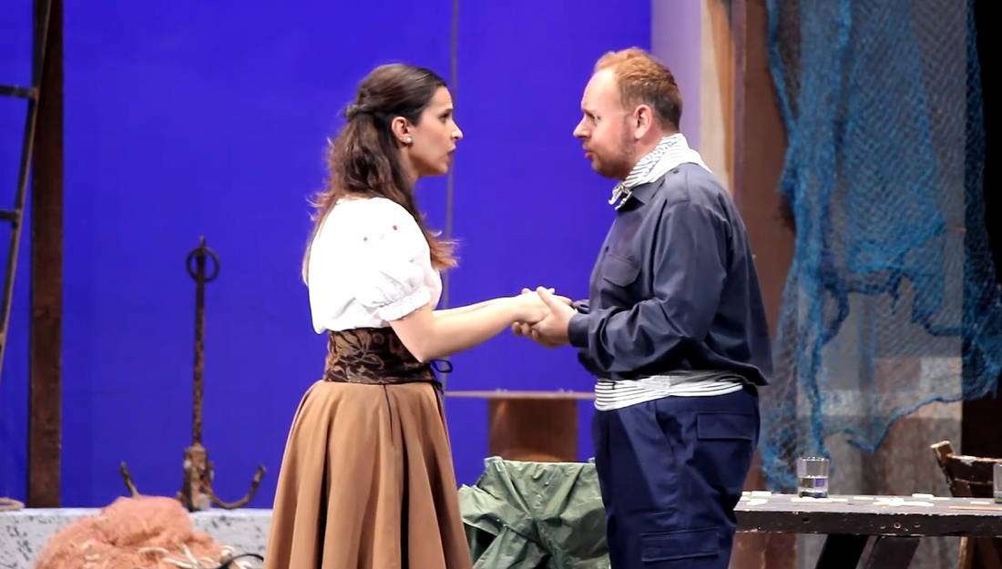
Aunque intenta ponerle las cosas fáciles para que le pida lo que quería Juan de Eguía, Leandro confiesa que sabe lo del alijo de cocaína y está dispuesto a ir a buscarlo. Ella decide arriesgarse a ir con él y quedan por la noche en el rompeolas.

Slide 29
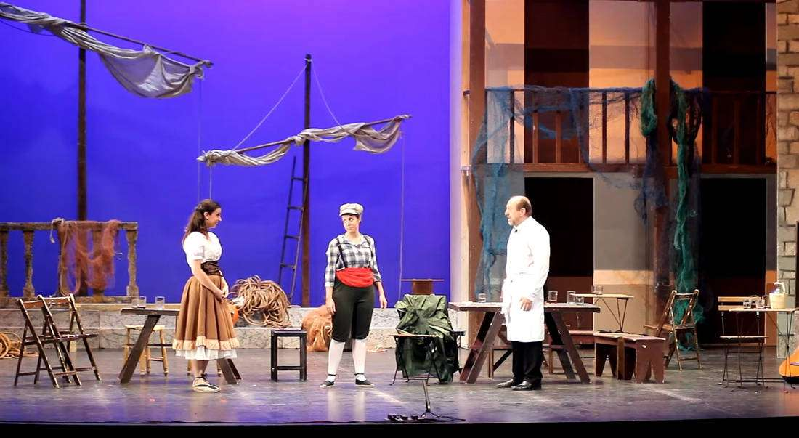
El acto concluye con una escena cómica entre Abel, Ripalda y Marola y un final dramático con los marineros y Abel que aparecen con Leandro para pedir cuentas a Juan de Eguía.

Slide 30
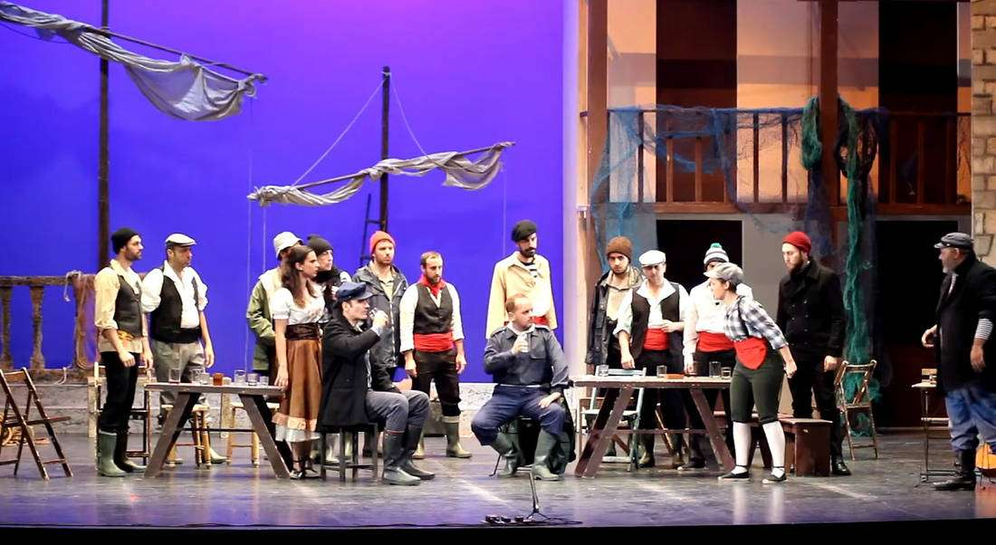
Ante la decepción de toda la marinería, Leandro se entiende con Juan de Eguía, y Abel quiere enfrentarse solo contra él.

Slide 31
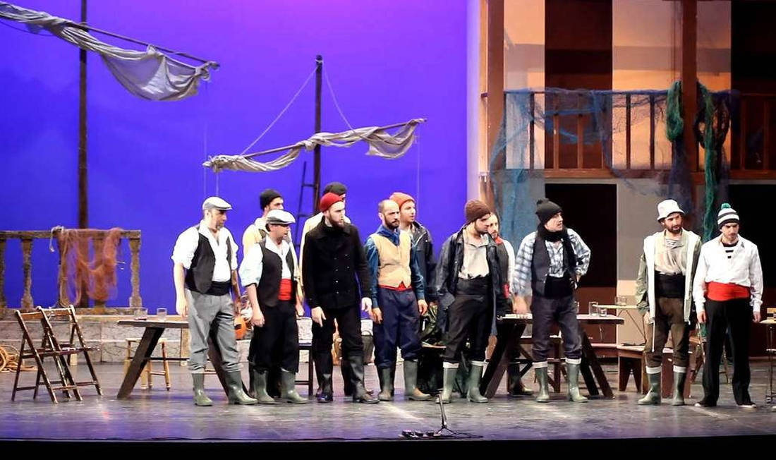
La gente murmuradora al ver a Marola y a Leandro salir, imaginan que ambos se escapan para emprender una nueva vida lejos de Juan de Eguía.

Slide 32
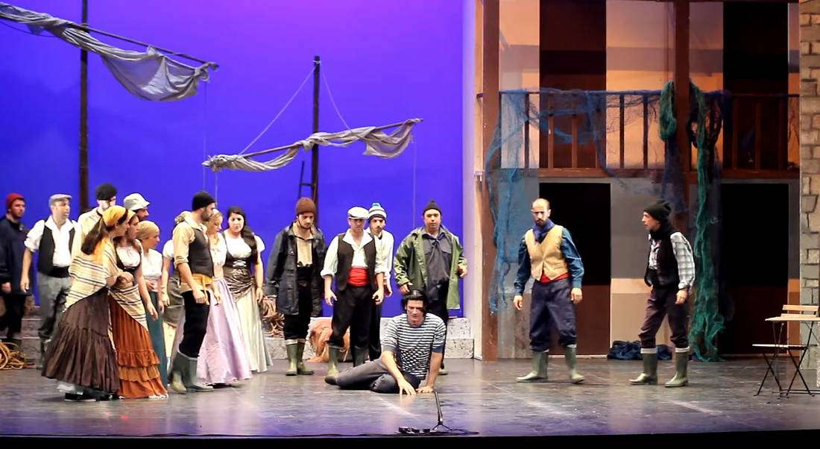
Juan de Eguía a quien le abruman los remordimientos explica a todos su verdadera identidad. Declara que él es el padre y no el marido de Marola y que ha cometido la infamia de arrastrar a Leandro y a Marola a la aventura del contrabando.

Slide 33
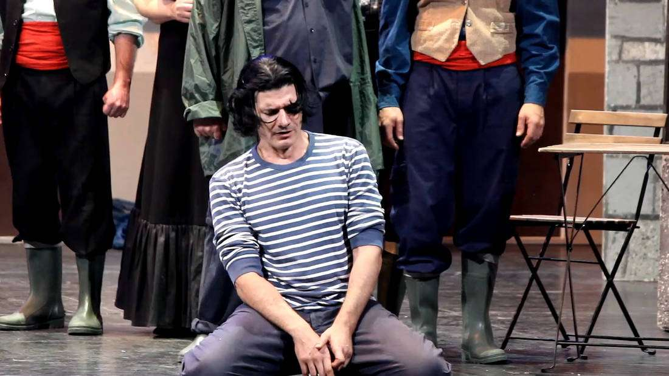
Comprenden el sacrificio de Leandro, quien por obtener el amor de Marola, ha accedido a realizar esta operación. Todos están indignados y gritan: “Juan de Eguía es culpable”.

Slide 34
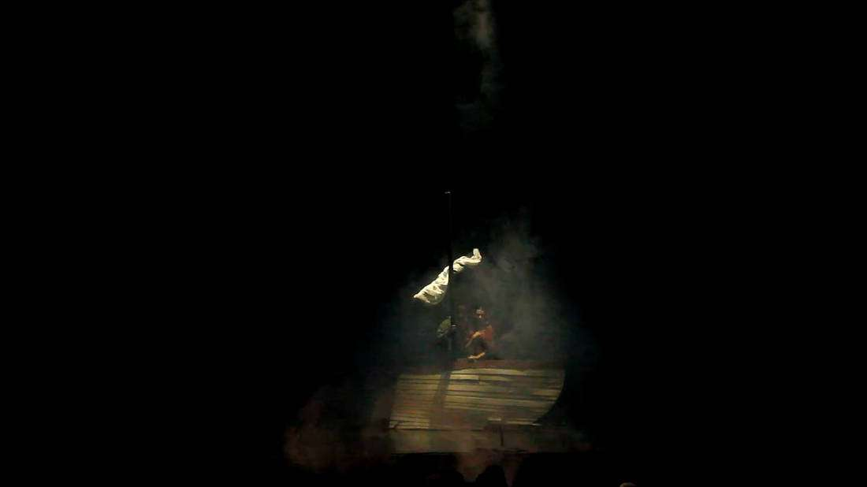
Tercer acto
Marola no quiere abandonar a Leandro y decide acompañarle en la barca en que ha de salir al día siguiente con la partida de cocaína.

Slide 35
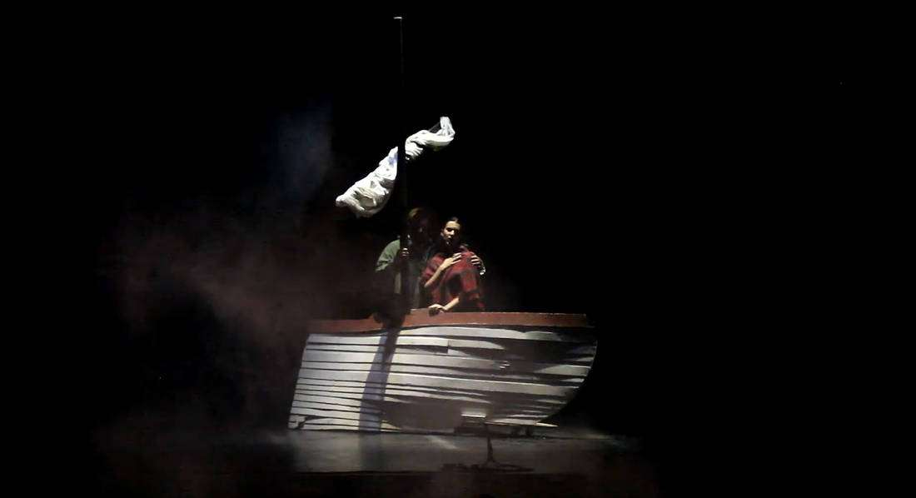
Marola y Leandro se han hecho a la mar para recoger el fardo de cocaína pero les sorprende una tormenta y su barca se pierde entre las olas del temporal.

Slide 36
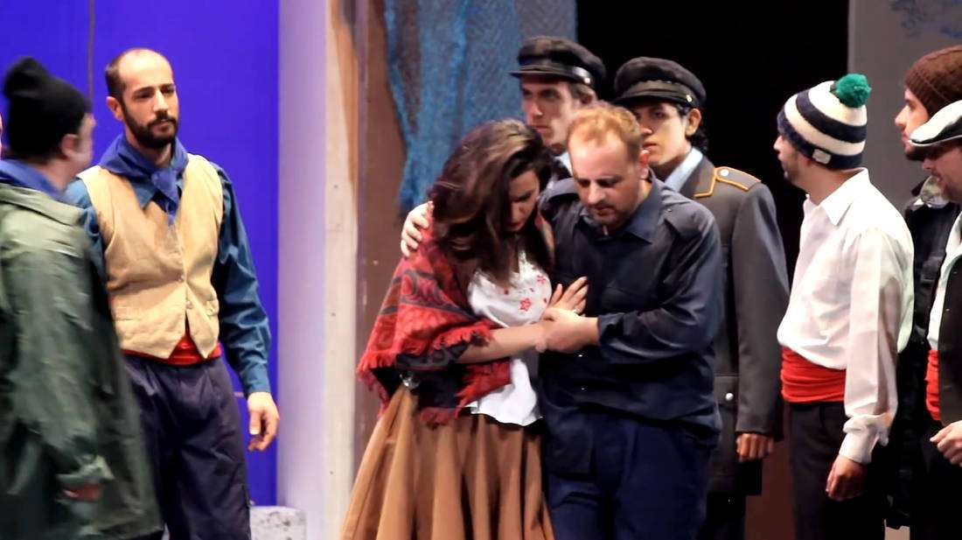
Aparecen en el puerto Marola y Leandro seguidos por los carabineros.

Slide 37
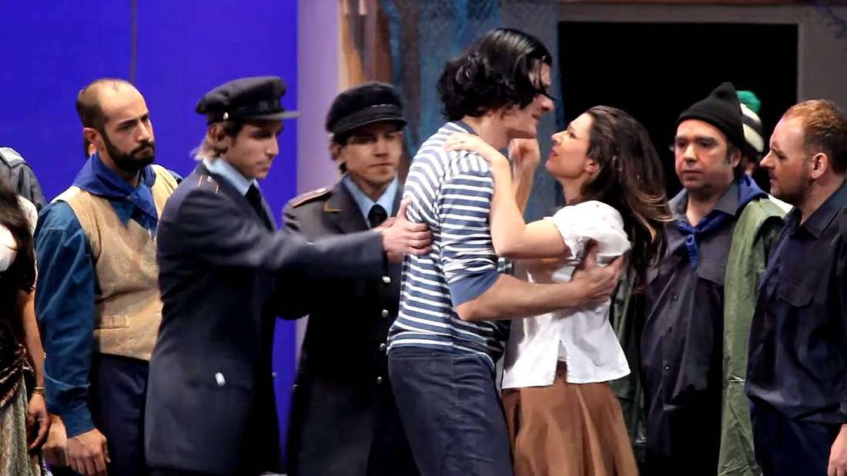
Juan de Eguía se declara culpable y los carabineros le apartan de la pareja y le conducen con ellos.

Slide 38
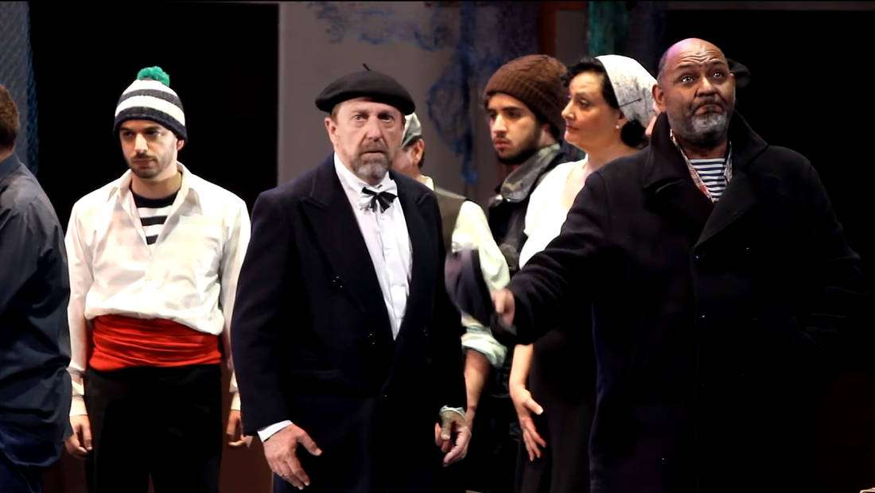
Marola y Leandro enlazan sus manos y Verdier declara que ahora sí cree en Dios y en la justicia divina. Leandro entra en la taberna con Marola y la rutina vuelve al pueblo.

Slide 39
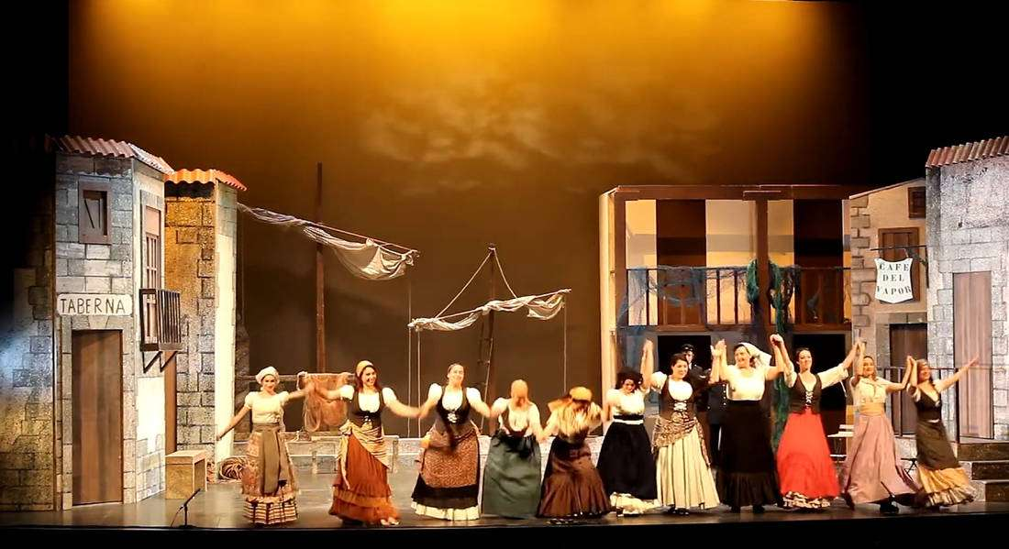
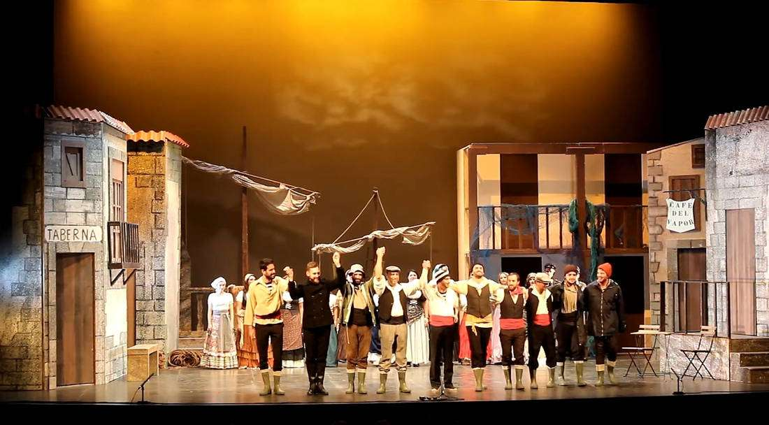
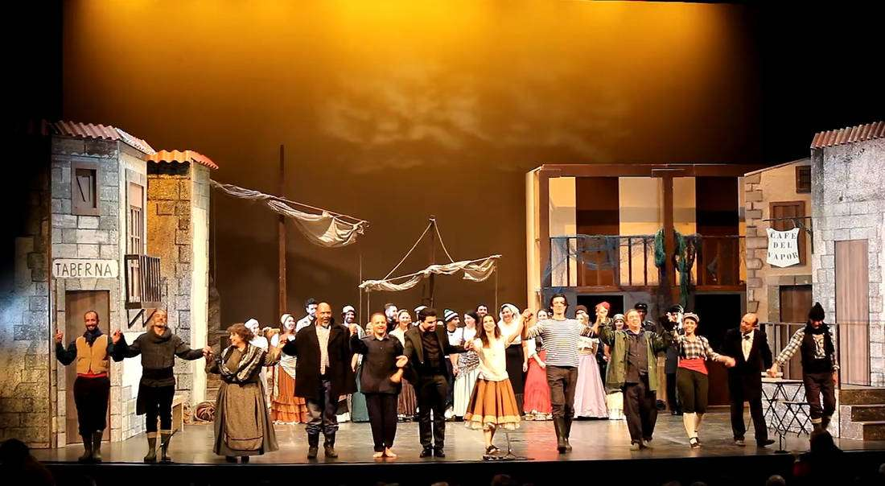
Ni que decir tiene que hemos llegado al final de
esta estupenda obra teatral de zarzuela.

Slide 40
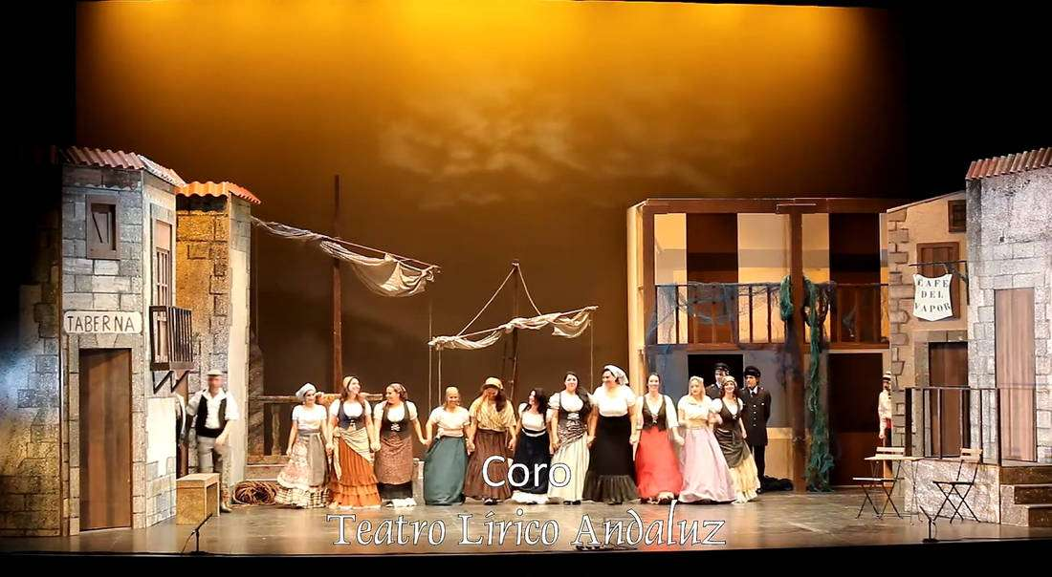

Slide 41
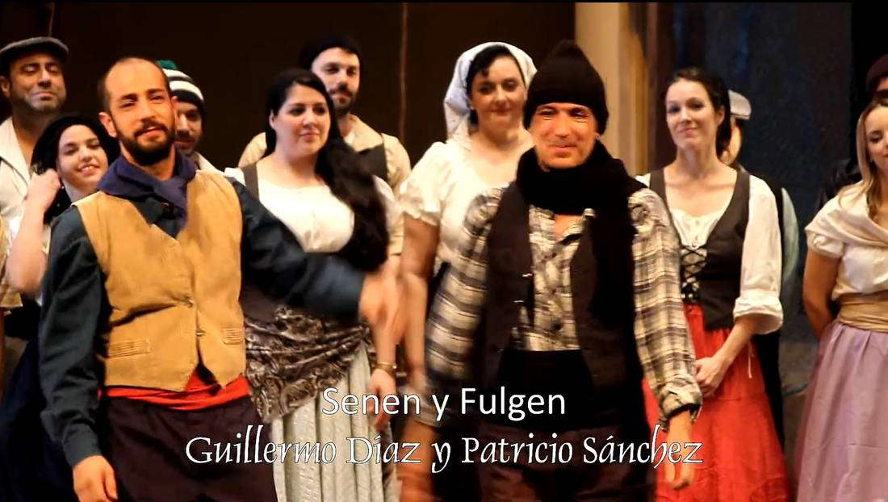

Slide 42
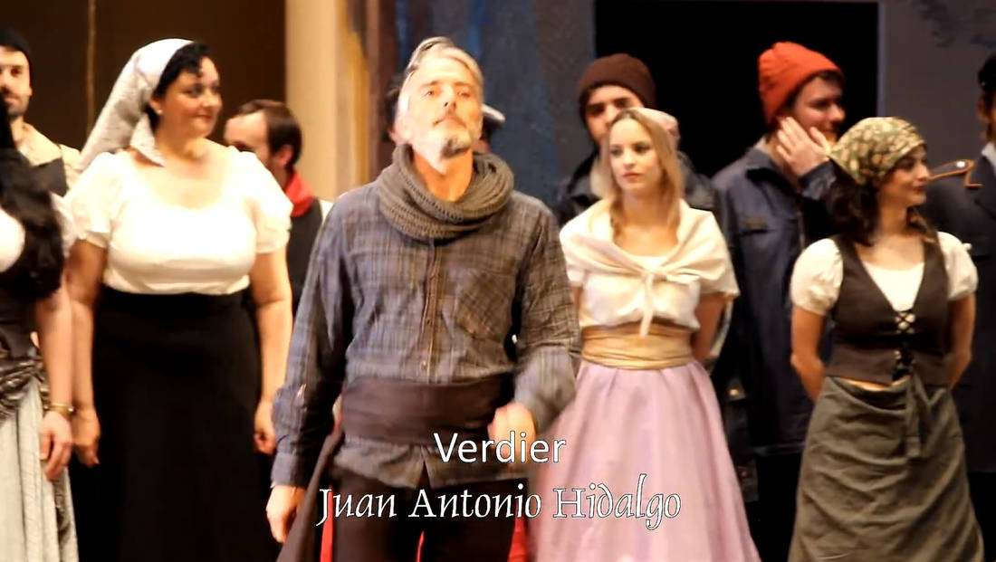

Slide 43
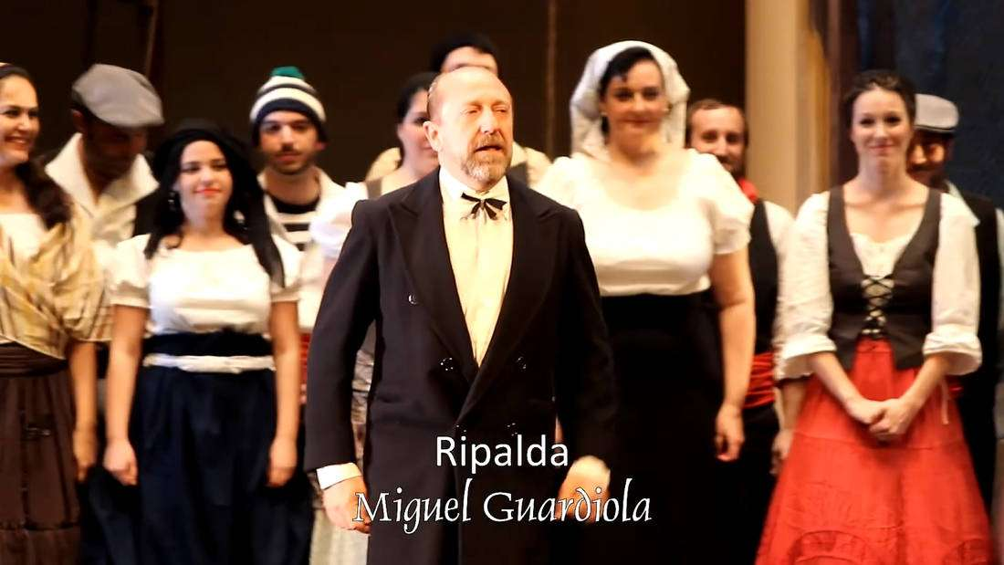

Slide 44
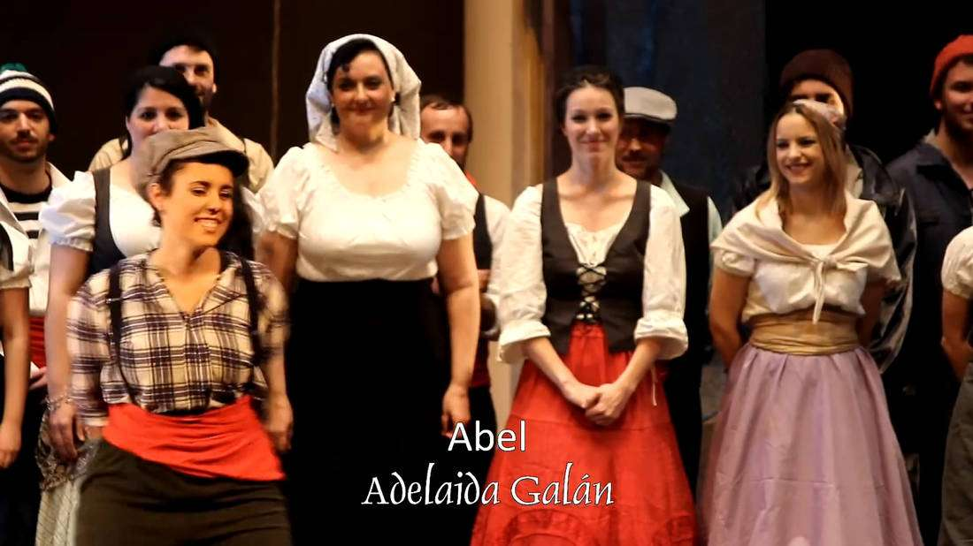

Slide 45
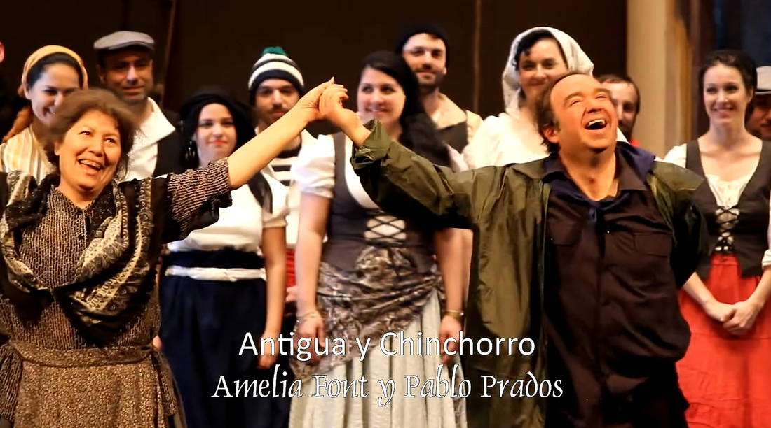

Slide 46
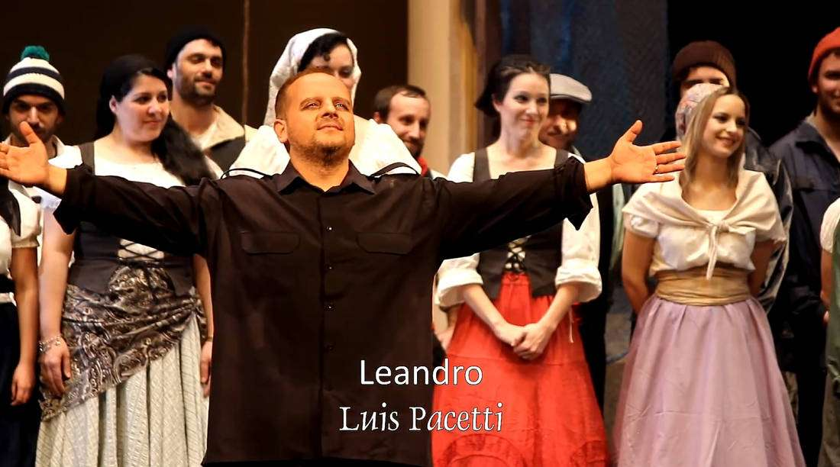

Slide 47
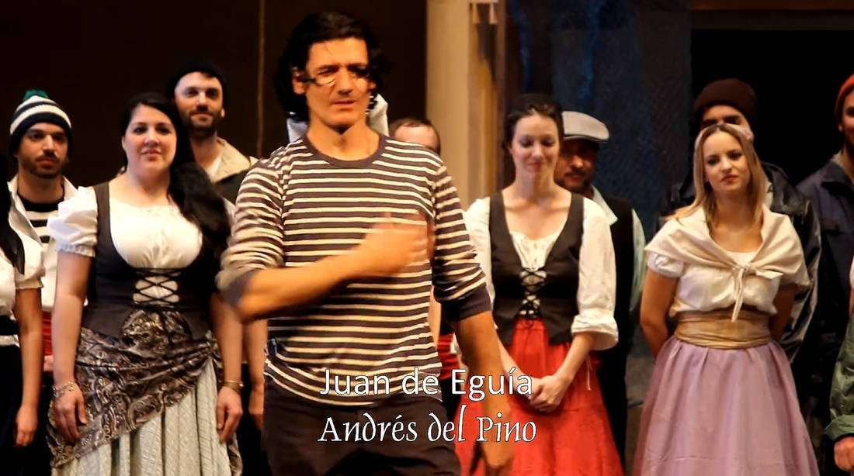

Slide 48
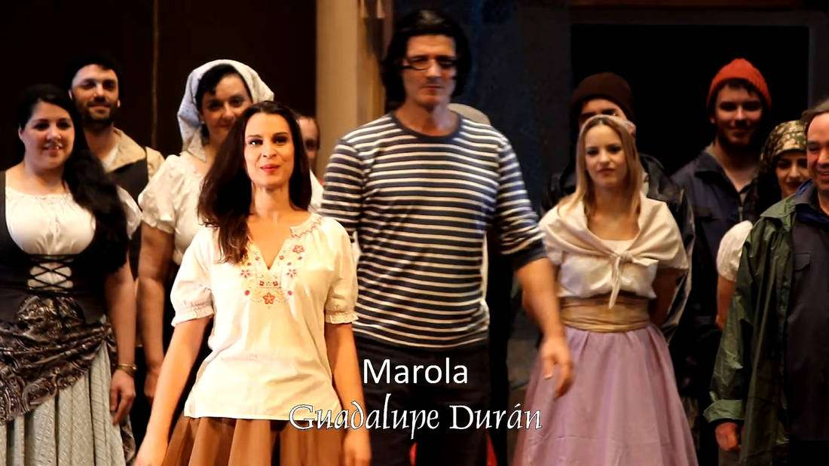

Slide 49
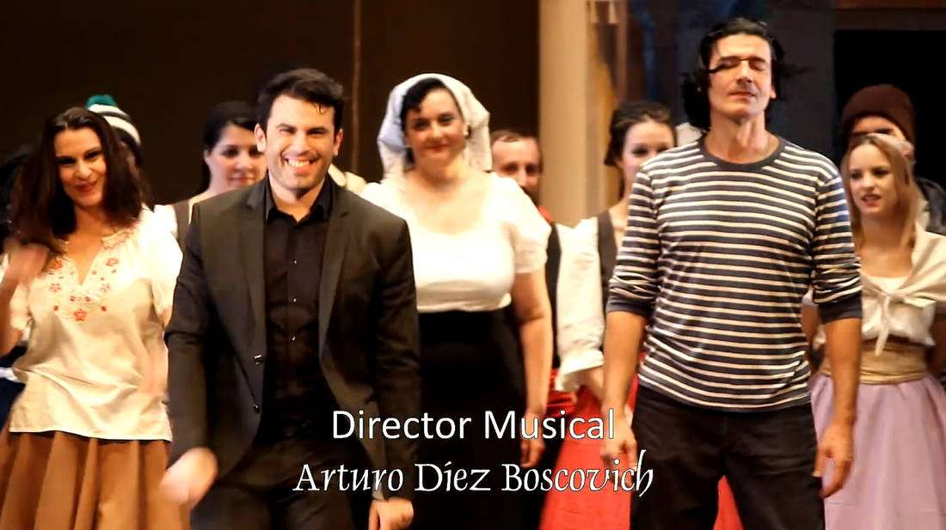

Slide 50


Slide 51
ARGUMENTO:
El marinero Verdier llega al puerto de su ciudad natal, del que ha estado seis años ausente. Allí se entera de que hay una taberna nueva a la que acuden los marineros atraídos por la belleza de Marola que regenta la taberna ayudada de su compañero Juan de Eguía. Todos los marineros están enamorados de Marola y todas las mujeres están celosas de ella. Verdier se reúne con sus antiguos compañeros Simpson y Juan de Eguía y rememoran sus días de juventud.
Juan de Eguía quiere hacer contrabando con una partida de cocaína y comunica a Marola que, como Leandro esta enamorado de ella, ha de convencerle para que le acompañe para llevar a cabo esta operación. Leandro y Marola, son sorprendidos por una tormenta, Juan de Eguía, entonces, explica que Marola era su hija y pide perdón a los sorprendidos marineros. Simpson aparece, anunciando que Marola y Leandro están vivos, pero han sido sorprendidos por los carabineros con la cocaína en su poder. Cuando Leandro y Marola aparecen arrestados, Juan de Eguía los abraza, confesando su crimen y pidiendo a los carabineros que le arresten solamente a él.

Slide 52
REPARTO
MAROLA: Guadalupe Durán
ABEL: Adelaida Galán
ANTIGUA: Amelia Font
LEANDRO: Luis Pacetti
JUAN de EGUÍA: Andrés del Pino
VERDIER: Juan Antonio Hidalgo
SIMPSON: Pepe Sáez
RIPALDA: Miguel Guardiola
CHINCHORRO: Pablo Prados
FULGEN: Patricio Sánchez
SENÉN: Guillermo Díaz
MARINEROS, PESCADORES Y PESCADORAS:
Coro Teatro Lírico Andaluz
REGIDOR: Eva Gallardo
ESCENOGRAFÍA: Guillermo Díaz
DECORADOS: José María Cecilia
SASTRERÍA: Victoria Rubio
COREOGRAFÍA: Aida Sánchez
DISEÑADOR GRÁFICO: Sergio Martín
MAESTRO CONCERTADOR Y DE COROS: Félix Rodriguez
DIRECCIÓN MUSICAL: Arturo Díez Boskovich
DIRECTOR ESCÉNICO: Pablo Prados

Slide 53
Música Enlazada
Títulos:
- ¡Ay, que me muero! Acto 1
- Interlude , Escena 2
- Eres blanca y hermosa
- Romanza, No puede ser (Plácido Domingo)
- La Tabernera del Puerto (Luis Cobos)
- Ven aquí, Antigua y Chinchorro
- Ay, que me muero ( Acto 3, Escena 3 )
( Música de PABLO SOROZÁBAL )

Slide 54







¿Te ha gustado?
Puedes ver más entrando
Aquí
Además puedes recibir powerpoints en tu correo electrónico suscribiéndote aquí:

